Slide 1
Муниципальное казенное дошкольное образовательное учреждение детский сад № 9 Дидактическая игра
«Подбери эмоцию»
Составила: Воспитатель Загирова Л.Р.

Slide 2
Эмоции играют важную роль в жизни детей, помогая воспринимать действительность и реагировать на нее. Эмоции помогают ребенку приспособиться к той или иной ситуации. Благодаря эмоциональному развитию, ребенок сможет регулировать свое поведение, избегая тех поступков, которые мог бы совершить под влиянием случайных обстоятельств и мимолетных желаний. Поэтому, я считаю необходимым не только изучать, но и развивать эмоциональную сферу дошкольников. В связи с чем в своей работе с детьми я использую дидактические игры. Одну из таких игр я хочу вам предложить - это интерактивная игра "Подбери эмоцию". Игра предназначена для детей средней, старшей и подготовительной групп. Эта игра способствует эмоциональному развитию детей и помогает им лучше понять эмоциональное состояние других людей. Дети с большим удовольствием играют в эту игру.
Цель игры: Знакомство с разнообразием человеческих эмоций.
Дидактическая задача: учить узнавать эмоцию по действию; уметь изобразить её; снижать эмоциональное напряжение; тренировать психомоторные функции; корректировать нежелательные черты характера. Игровое правило: только одна маска может быть одета на персонажа. Игровые действия: угадывание эмоций по действию, воспроизведение эмоции детьми.
Ход игры. Дети отгадывают, какая эмоция изображена на сюжетной картинке, находят нужную маску, кликают мышкой. Если определили правильно, то звучат бурные аплодисменты, а затем изображают её и т.д.

Slide 3
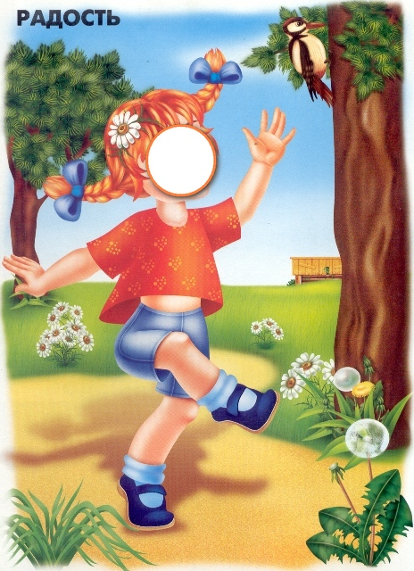

Slide 4
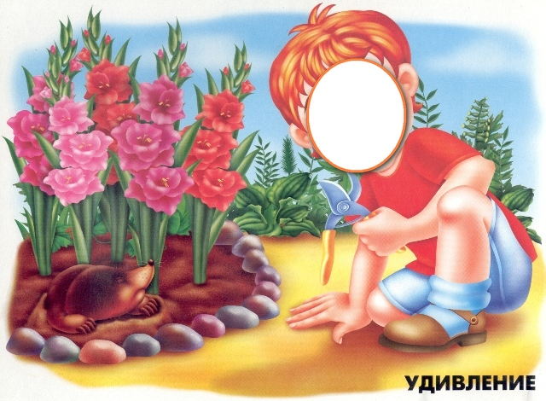

Slide 5
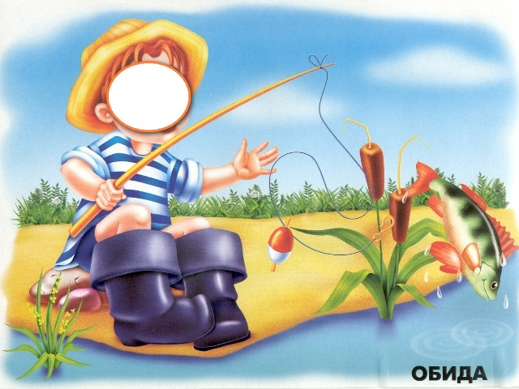

Slide 7
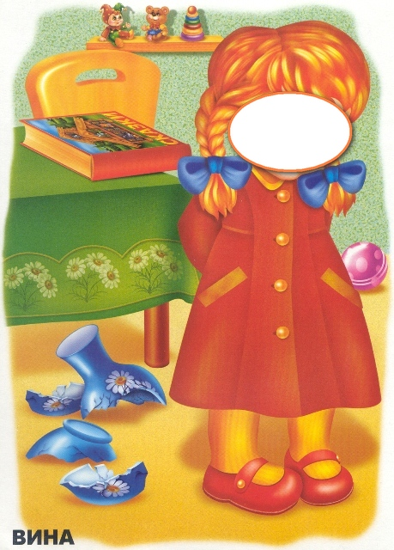

Slide 8
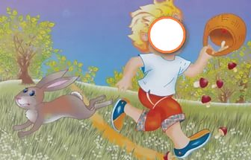

Slide 9
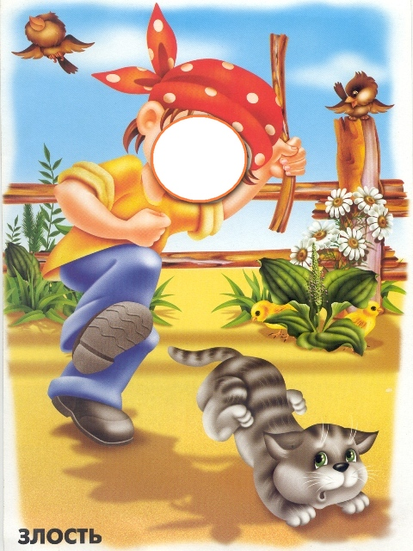

Slide 11
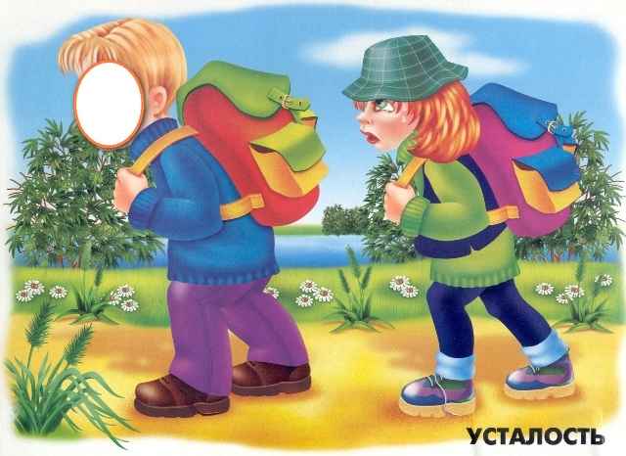

Slide 13
КОНЕЦ

